Slide 1
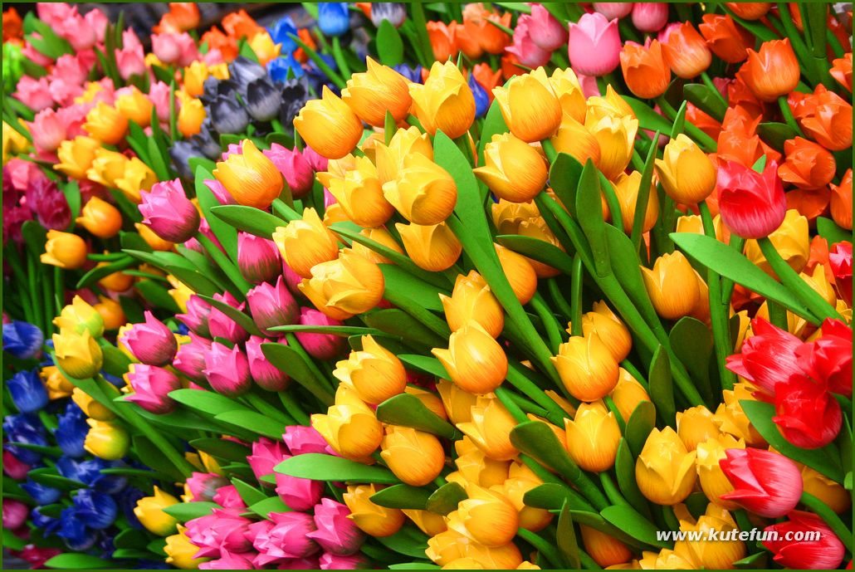
স্বাগতম

Slide 2
শিক্ষক পরিচিতি
তাজুল ইসলাম
এমএস-সি(গণিত), এমএড (থিসিস)
সহকারী শিক্ষক(গণিত)
গণি মডেল উচ্চ বিদ্যালয়
চাঁদপুর সদর, চাঁদপুর।
মোবাইল: 01717301555
ই-মেইলঃ tislam30155@gmail.com

Slide 3
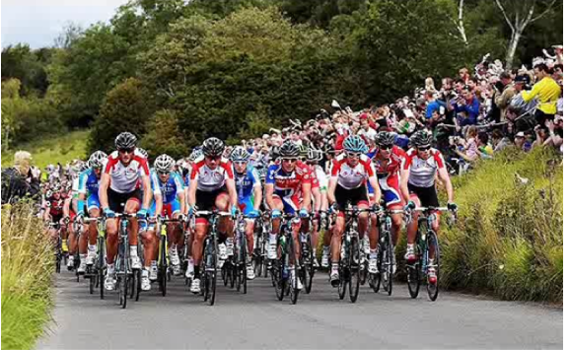
পাঠ পরিচিতি
শ্রেণিঃ নবম
বিষয়ঃ পদার্থ বিজ্ঞান
অধ্যায়ঃ দ্বিতীয় (গতি)

Slide 4
ছবিতে কী দেখতে পাচ্ছ ?

Slide 5
আজকের পাঠ
স্থিতি ও গতি এবং গতি সম্পর্কিত রাশি

Slide 6
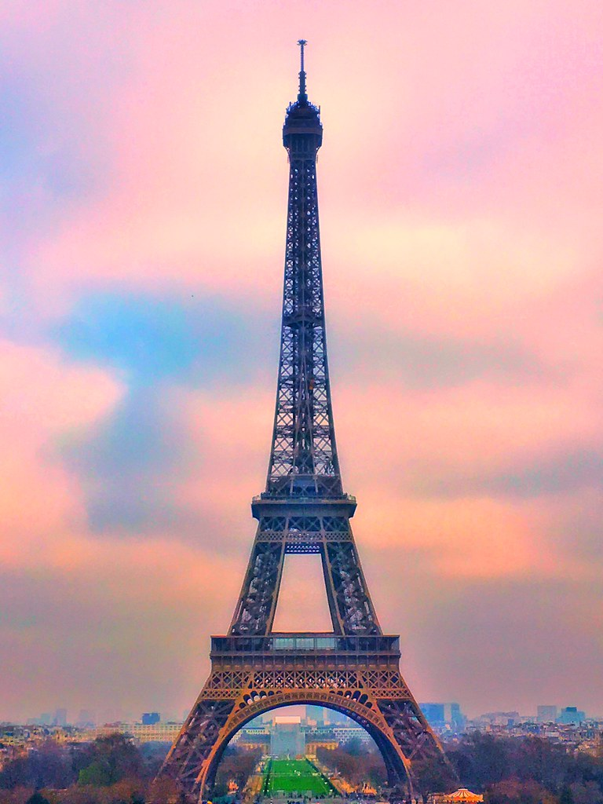
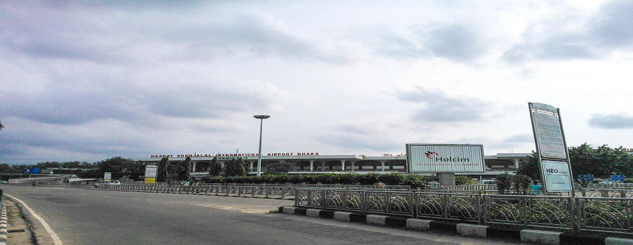
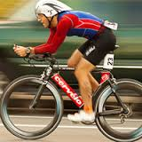
নিচের ছবিগুলো লক্ষ করি
১ নং ছবি
২ নং ছবি
This Photo by Unknown Author is licensed under CC BY-SA
৩ নং ছবি
৪ নং ছবি
This Photo by Unknown Author is licensed under CC BY-SA-NC

Slide 7
শিখনফল
এই পাঠ শেষে শিক্ষার্থীরা . . .
স্থিতি ও গতি সম্পর্কে বলতে পারবে ।
ভেক্টর ও স্কেলার রাশির পার্থক্য বর্ণনা করতে পারবে ।
গতি সম্পর্কিত বিভিন্ন রাশিসমূহ ব্যাখ্যা করতে পারবে ।
লেখচিত্রের সাহায্যে গতি সম্পর্কিত রাশিসমূহের মধ্যে সম্পর্ক বিশ্লেষণ করতে পারবে ।

Slide 8
স্থিতি ও গতি
পারিপার্শ্বিকের সাপেক্ষে অবস্থানের পরিবর্তনের ঘটনাই গতি ।
অবস্থান অপরিবর্তিত থাকাই স্থিতি ।
গাছ
রাস্তা
গাছ বা পারিপার্শ্বিকের সাপেক্ষে নীল ও লাল দুটি গাড়িই স্থির ।

Slide 9


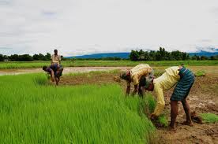
ভেক্টর ও স্কেলার রাশি
সরণ, বেগ এদের মানের সাথে দিক প্রকাশ করতে হয় - এরা ভেক্টর রাশি ।
পশ্চিম
2 kmh⁻¹
পূর্ব
40 km
কাজ, ক্ষেত্রফল, সময় এদের শুধু মাত্র মান প্রকাশ করলেই চলে - এরা স্কেলার রাশি।

Slide 10
সরণ
অসমত্বরণ
দ্রুতি
গতি সংক্রান্ত বিভিন্ন রাশিসমূহ
সমত্বরণ
বেগ
ত্বরণ
সুষম ও অসম বেগ

Slide 11
গতি সংক্রান্ত রাশিসমূহ
পূর্ব দিক
নির্দিষ্ট দিকে গাড়িটির অবস্থানের পরিবর্তন হলো সরণ ।
12 m
একক সময়ে গাড়িটির অতিক্রান্ত দূরত্ব হলো দ্রুতি ।
Time 1 second
12 m
পূর্ব দিক
নির্দিষ্ট দিকে একক সময়ে গাড়িটির অতিক্রান্ত দূরত্ব হলো বেগ ।
Time 1 second
12 m

Slide 12
গতি সংক্রান্ত রাশিসমূহ
2 ms⁻¹
সময়ের সাথে গাড়িটির বেগের মান ও দিকের কোন পরিবর্তন নেই তাই গাড়িটির বেগ সুষমবেগ ।
যদি বেগের মান অথবা দিক পরিবর্তিত হয় তবে তা অসমবেগ।
1 sec
2 ms⁻¹
2 sec
2 ms⁻¹
3 sec

Slide 13
গতি সংক্রান্ত রাশিসমূহ
বেগ-সময় সারণি
বেগ পরিবর্তনের হার সমান
বেগ পরিবর্তনের হার সমান নয় ।
সময় (min) | 0 | 5 | 10 | 15 | 20 | 25 | 30
বেগ (kmh⁻¹) | 0 | 10 | 20 | 30 | 45 | 35 | 55
সময়ের সাথে বস্তুর বেগের পরিবর্তনের হার হলো ত্বরণ ।
বেগ পরিবর্তনের হার সমান হলে তা সমত্বরণ ।
বেগ পরিবর্তনের হার সমান না হলে তা অসমত্বরণ ।

Slide 14
মূল্যায়ণ
স্থিতি ও গতি কী?
ভেক্টর ও স্কেলার রাশির পার্থক্য কী?
গতি সংক্রান্ত রাশিসমূহ কী কী?
গতি সংক্রান্ত রাশিসমূহের সংজ্ঞা কী?
লেখ চিত্রে গতি সংক্রান্ত রাশিসমূহের মধ্যে সম্পর্ক কী ?

Slide 15
বাড়ির কাজ
1. একটি গাড়ির বেগের মান যথাক্রমে প্রতি ঘন্টায় 18, 36, 54, 54, 54 কিলোমিটার ।
2.উপাত্ত দিয়ে বেগ-সময় লেখ চিত্র অংকন কর এবং কত সময় পর্যন্ত গাড়িটি সমবেগে চলেছিল নির্ণয় কর ।

Slide 16

সবাইকে
ধন্যবাদ

